Slide 1
DAIKTAS – PRAEITIES ATSPINDYS
Vizualinė medžiaga pamokai
Parengė Diana Gabrilavičienė,
technologijų mokytoja
Vidiškių gimnazija
2022

Slide 2
Pamokos tema:
Lietuvių liaudies kraičio skrynios ornamento ar jo detalės pritaikymas atliekant kūrybinį darbą, naudojant medžio deginimo, graviravimo, piešimo technologijas.
Mokymo(si) uždaviniai:
Mokiniai susipažinę ir išanalizavę lietuvių liaudies kraičio skrynių įvairovę, ornamentiką, tradicijas bei papročius susijusius su kraičio skryniomis gebės atlikti kūrybinį darbą.
Mokymo(si) būdai, metodai:
Paskaita (medžiagos pateikimas).
Savarankiškas mokymasis (informacijos paieška).
Diskusijos organizavimas (refleksija).

Slide 3
Pamokos struktūra:
Sudaryti prielaidas mokiniams susipažinti su lietuvių liaudies kraičio skrynių įvairove, pritaikymu, ornamentika bei papročiais susijusiais su kraičio skryniomis.
Sudominti mokinius pateikta medžiaga, aptarti jos aktualumą ir pritaikymą dabarčiai.
Analizuoti ir lyginti senovės tradicijas su šiuolaikinėmis.
Pažangos ir pasiekimų vertinimas:
Mokinių diskusija apie pateiktos informacijos aktualumą, lietuvių liaudies ornamentikos panaudojimą šiuolaikiškai.
Namų darbai:
Nėra.

Slide 4
Mokymo(si) priemonės, didaktinė medžiaga, IKT:
,,Daiktas – praeities atspindys” (pristatymas, naudojant Power Point programą).
Lietuvių liaudies kraičio skrynių pavyzdžiai (elektroninis variantas).
Literatūra:
Mikėnaitė A. Lietuvių liaudies baldai. Vilnius, 1992.
2. Keturka A. Spalva Lietuvių liaudies baldų puošyboje (skrynios, kuparai, spintos). Vilnius: Mokslas, 1987.
3. Usačiovaitė E. Lietuvių liaudies ornamentai. Valstiečių baldų puošybos ir simbolikos bruožai. Vilnius: Vilniaus dailės akademijos leidykla, 1998.

Slide 5
4. Bertašiūnaitė R., Baltrušaitis V., Burinskaitė I. ir kt. Vakarų Aukštaitijos tradicinė kaimo architektūra. Vilnius: Etninės kultūros globos tarnyba, 2008.
5. Dundulienė P. Senieji lietuvių šeimos papročiai. Vilnius: Mokslo ir enciklopedijų leidybos institutas, 2002.
6. Andriušytė A., Baltrušaitis V., Burinskaitė I. ir kt. Dzūkijos tradicinė kaimo architektūra. Vilnius: Etninės kultūros globos tarnyba, 2008.
7. Kačinskaitė J., Baltrušaitis V., Burinskaitė I. ir kt. Suvalkijos ( Sūduvos) tradicinė kaimo architektūra. Vilnius: Etninės kultūros globos tarnyba, 2008.

Slide 6
Mokytojo refleksija:
Pamokos medžiaga turi būti pateikta taip, kad sudominti mokinius. Norint sutelkti mokinių dėmesį, po temos ir informacijos patekimo , vietoj diskusijos, mokiniams galima pateikti klausimyną ar testą, susijusius su pateikta medžiaga.

Slide 7
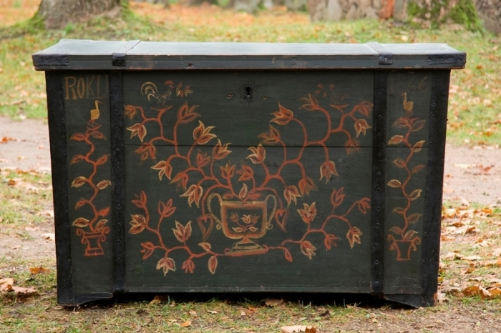
Daiktas – praeities atspindys
Kraičių skrynios

Slide 8
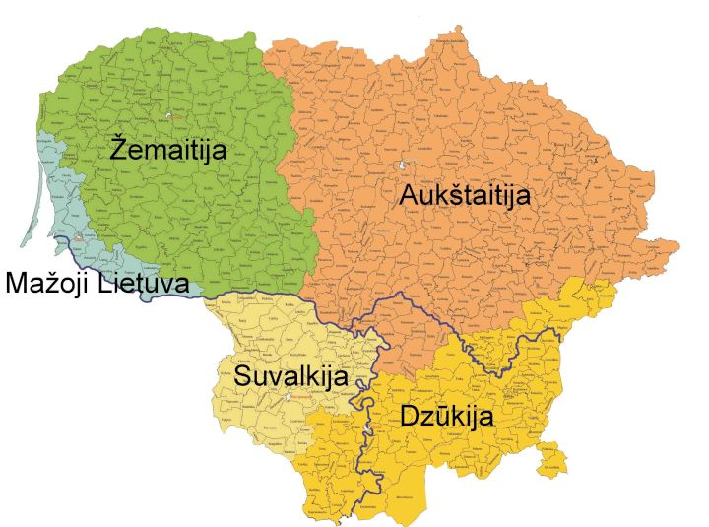

Slide 9
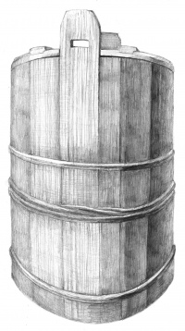
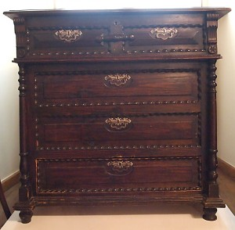
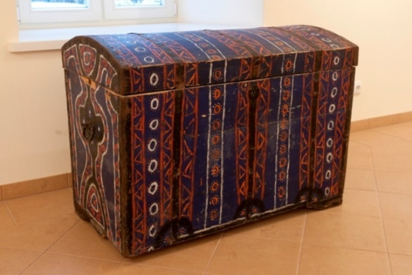
Kraitiniai baldai
Iš žilos senovės nuotakos savo kraitį kraudavo į kraičlovius, kraičkubilius, vėliau skrynias, komodas.
Minėti kraitiniai baldai buvo žinomi ne tik lietuviams, bet ir daugeliui pasaulio tautų. Tradiciniai jų raštai ateina iš žilos senovės. Per šimtmečius jie pasipildė naujais ornamentais, dailiais geležiniais apkaustais.

Slide 10
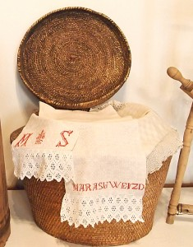
Kraičbumble
Taip vadinamas skrynios pirmtakas, pati archajiškiausia pinta kraitė, skirta audiniams saugoti.

Slide 11
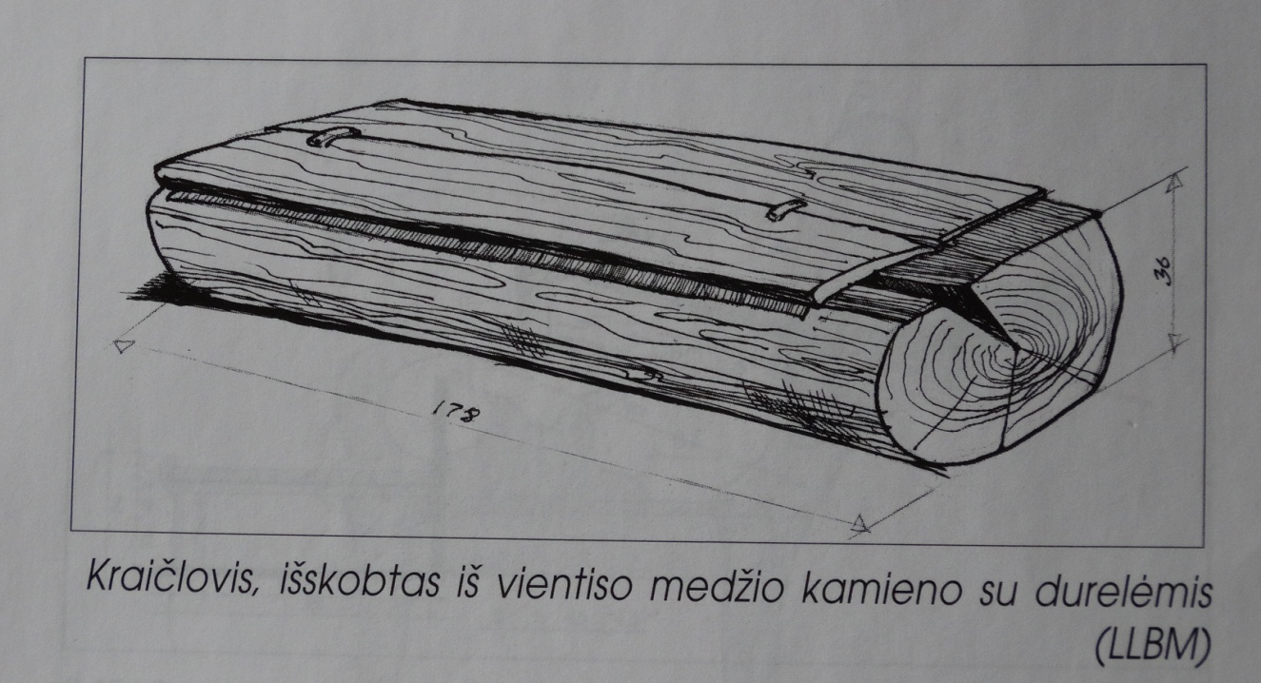
Kraičloviai
Avilio pavidalo kratiniai loviai buvo dirbami iš storo tuščiavidurio arba išskobto medžio kaladės su išilgai pritaisytomis durelėmis.

Slide 12
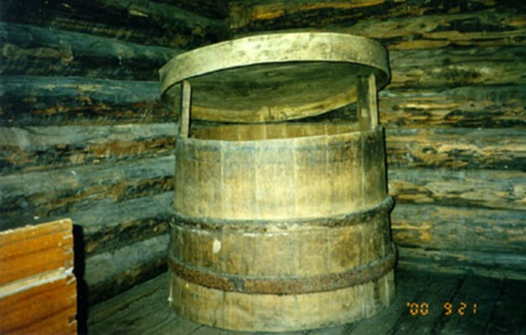
Kraičkubiliai
Be kraičlovių, Lietuvoje iki XV a. gana plačiai buvo naudojami kraičkubiliai, padirbti iš tuščiavidurio, vėliau išskobto medžio vertikalios kaladės, siaurėjančios į viršų, o viršuje dviejose priešingose išskobtomis ąselėmis, per kurias, uždėjus dangtį, perkišama lazda, vadinama perkiša.
XVII-XVIII a. kraičkubilis, parsivežtas iš Amerikos (1910 m.)

Slide 13
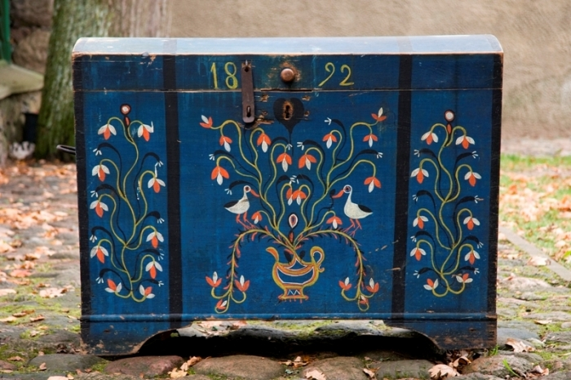
Kraitinės skrynios
Kraičio skrynia tai ne tik baldas, bet kartu ir vestuvinių apeigų atributas. Skrynia užimdavo ypatingą vietą tiek vestuvių rituale, tiek merginos gyvenime. Kraičio skrynias moterys labai brangindavo, nes jos būdavo tam tikras ryšys su tėvų namais.

Slide 14
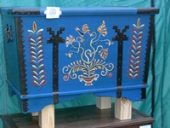
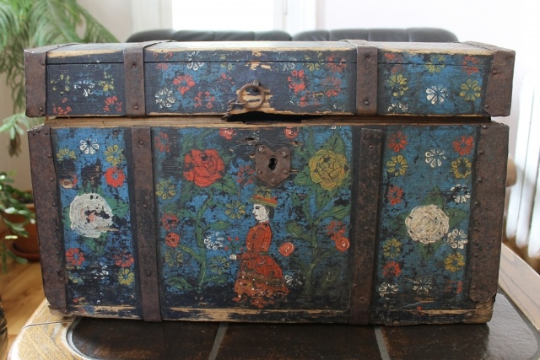
Skrynių gamyba
Skrynių darymas paplito atsiradus pjūklui. Jos buvo daromos dažniausiai iš lengvo medžio: drebulės, eglės, pušies, uosio, rečiau iš ąžuolo.

Slide 15
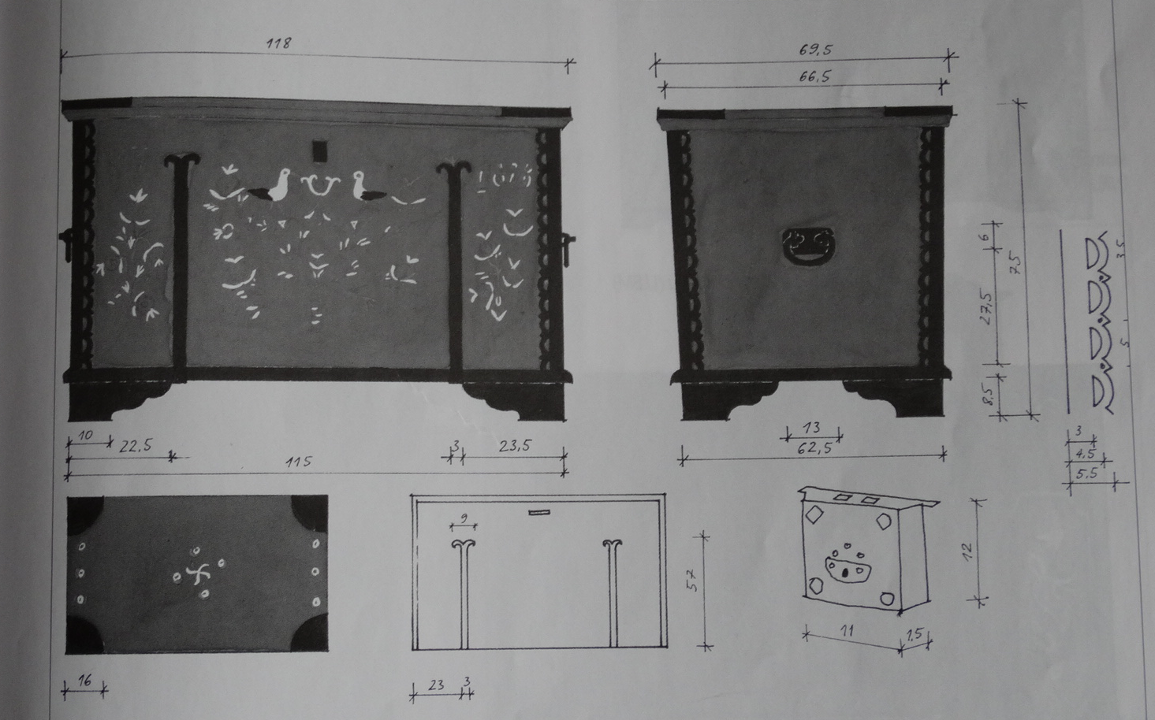
Skrynia susidėjo iš dėžės, prieskrynio, antvožo ir pakojų. Dažnai skrynios būdavo apkaustomos dailiais meniškais apkaustais, apkaustomi kampai, apyraktės ir šonines juostos. Kartais skrynios būdavo be pakojų.

Slide 16
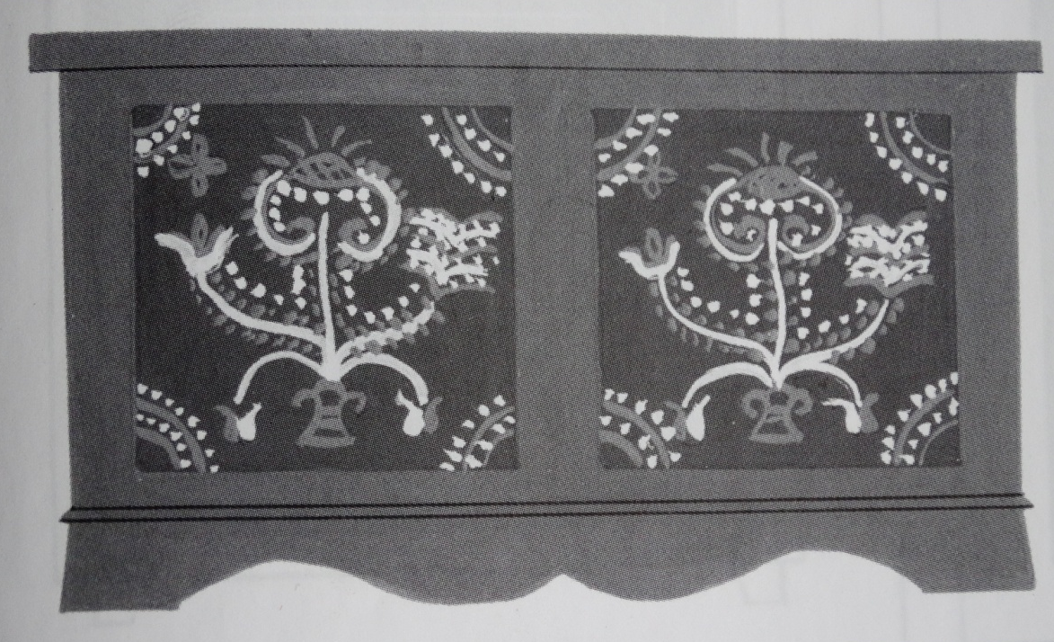
Skrynių formos
Skrynių forma įvairiose Lietuvos vietose buvo skirtinga.
Suvalkijos skrynių viršus pailgas, dažnai ir platus, lygus apačios ilgiui ir pločiui.

Slide 17
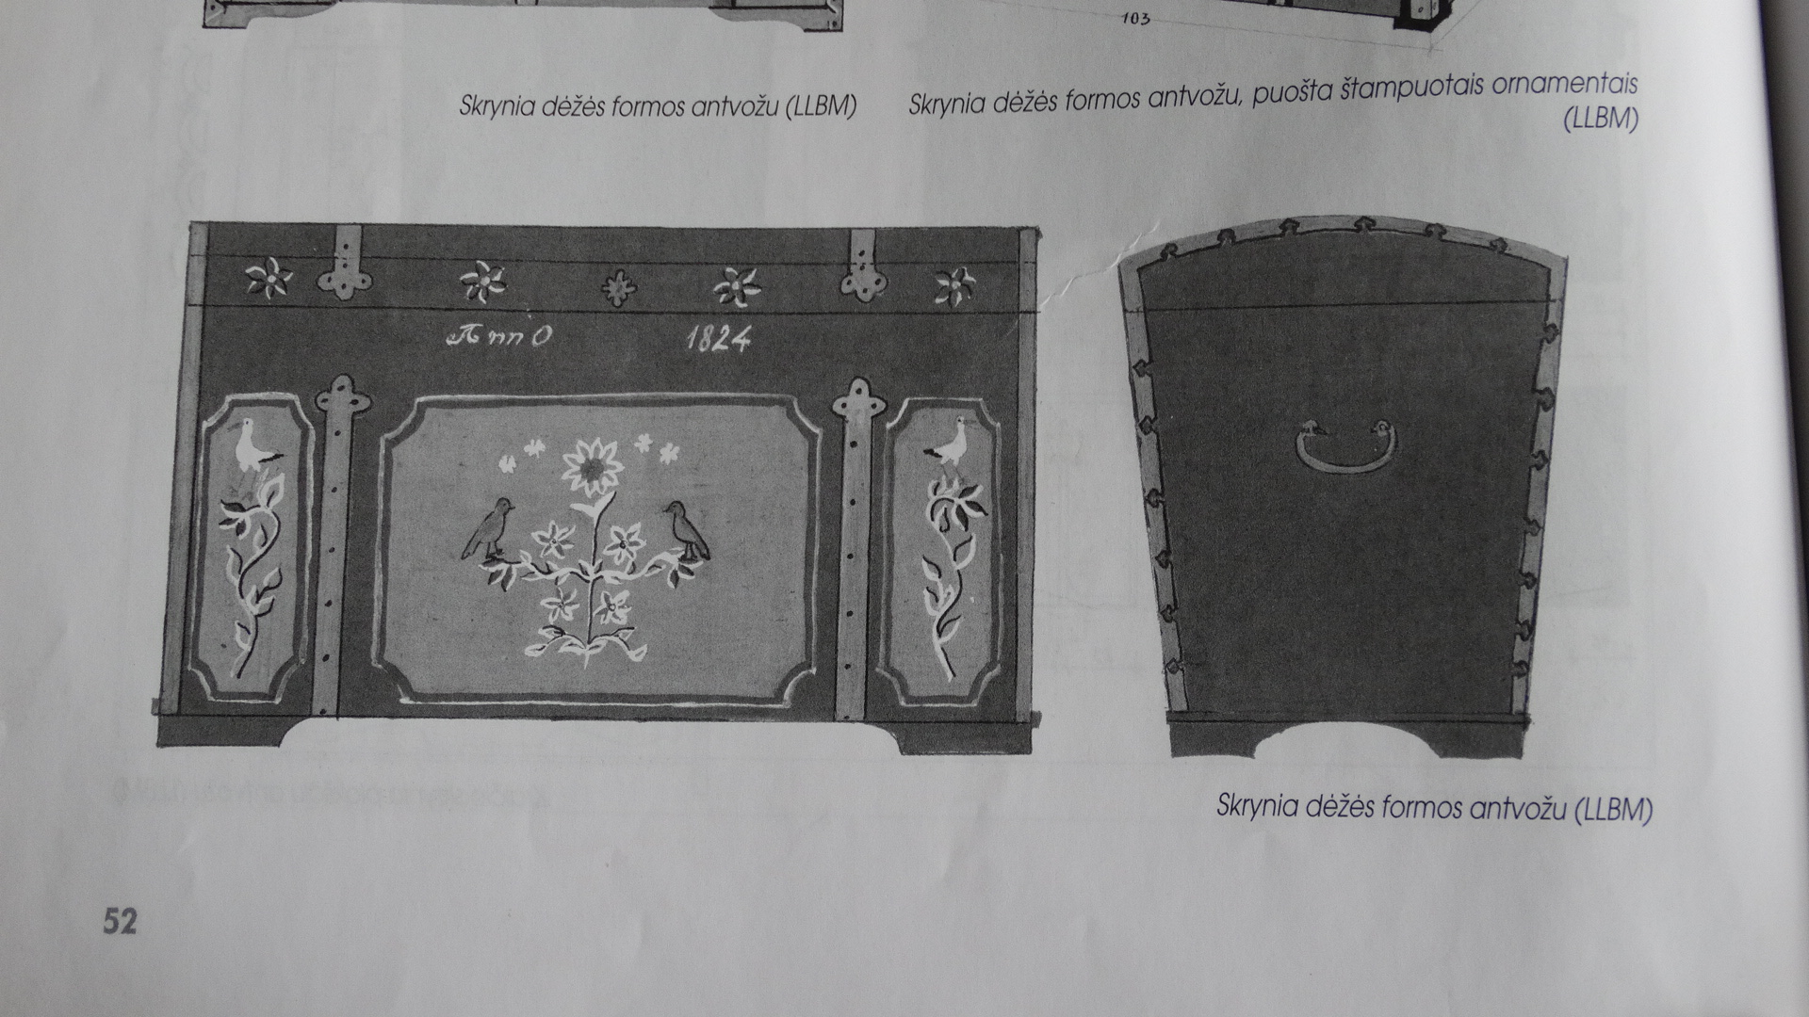
Aukštaitijos skrynių viršus dažnai platesnis negu apačia.

Slide 18
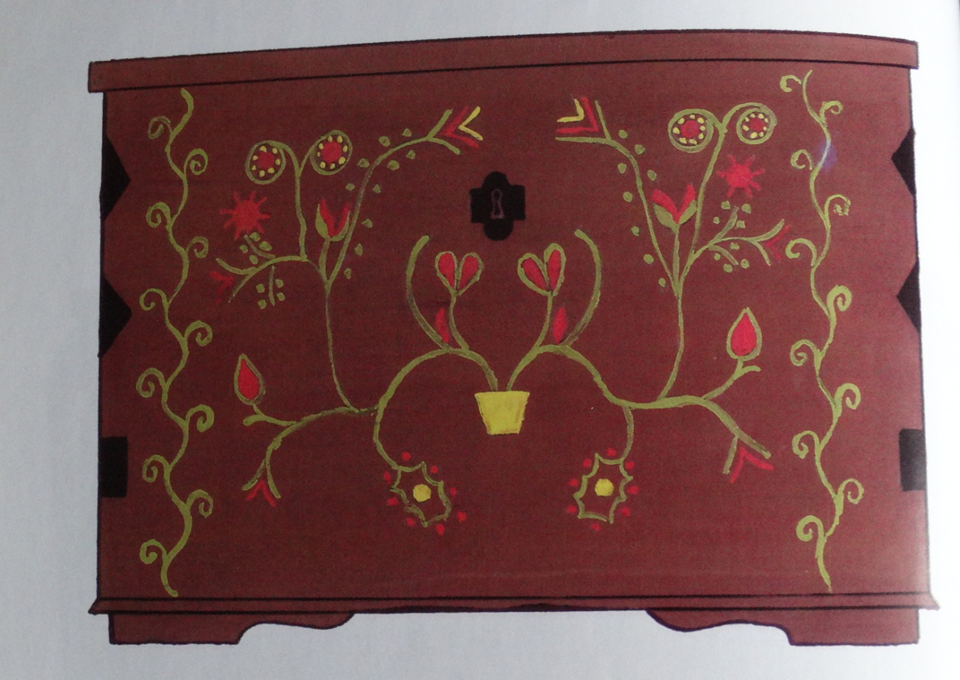
Žemaitijos skrynių forma turi daugiau bendrų bruožų su Suvalkijos, mažiau – su Aukštaitijos skryniomis.

Slide 19
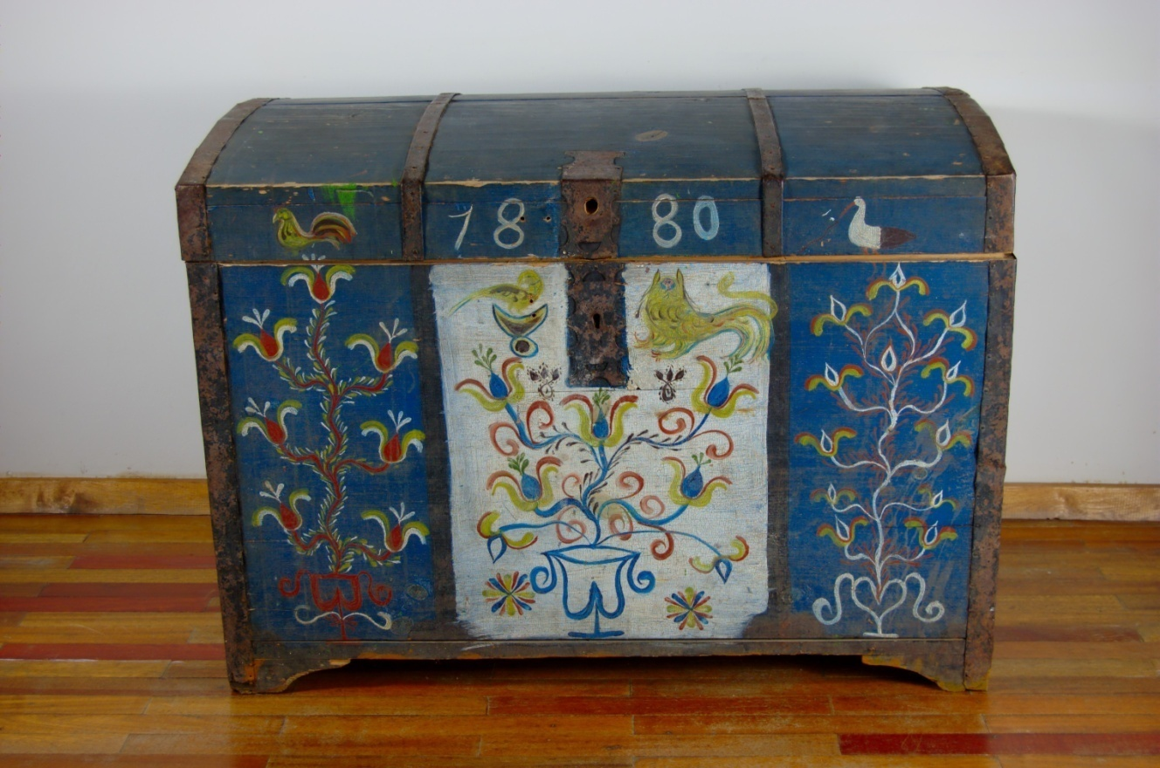
Kitas kraitinių baldų tipas - kuparai, nuo skrynių kuparai skiriasi išgaubtu antvožu. Kuparai dažnesni Pietryčių ir Rytų Lietuvoje.

Slide 20
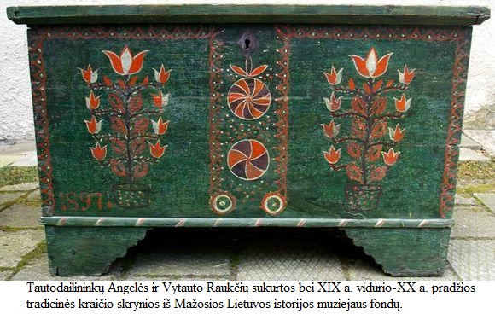
Skrynių puošyba
Skrynių, kuparų puošybos technika trejopa: tapymas, štampavimas, mišri – tapymas ir štampavimas.

Slide 21
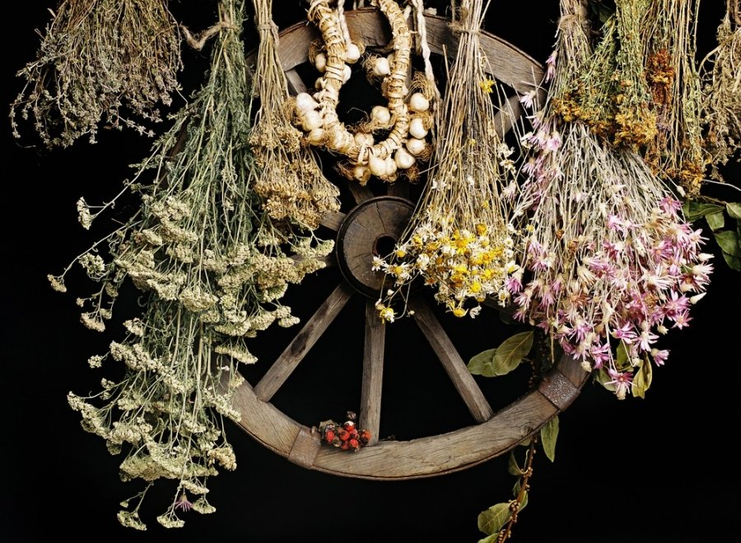
Dažus skrynioms tapyti gamindavo iš augalų lapų, žiedų, samanų, akmenų kerpių, medžių žievės, kalkinės kilmės spalvotų akmenų.
Teptukus meistrai gamindavo iš gyvulių plaukų. Didesnius – iš kiaulės šerių, arklio ašutų, smulkesnius – iš kumeliuko karčių.

Slide 22
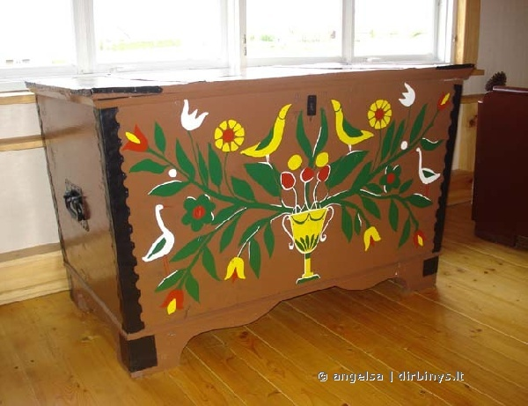
Skrynios buvo ne tik puošnios, bet ir spalvingos: žalios, mėlynos, rusvos, rudos, tamsiai mėlynos, juodos.

Slide 23
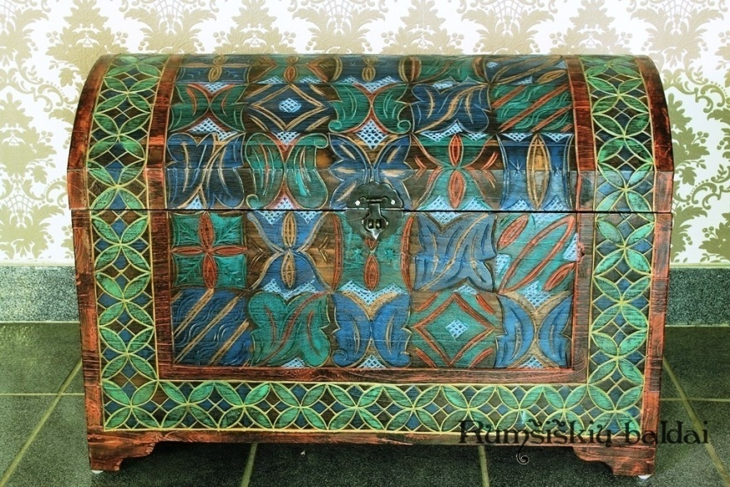
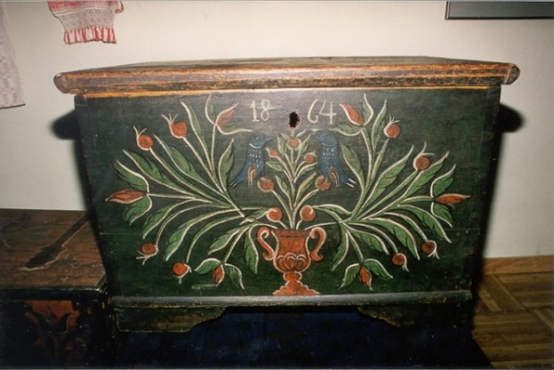
Dažniausiai skrynių tapyboje pasitaiko gėlių kompozicijos, aprėmintos kvadratais, vazonėliai su gėlėmis, dažnai su paukščiais, žalčiais ir kitais gyvūnais.

Slide 24
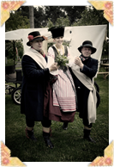
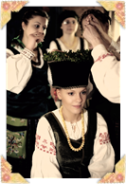
Papročiai
Per vestuves beveik visoje Lietuvoje buvo žinomas paprotys apie kraičio didumą spręsti iš jo sunkumo. Jei skrynia sunki, jaunosios giminės didžiuodavosi, ,,kad yr kas kelt, nėr kam nešt !’’.

Slide 25
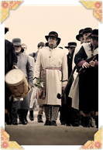
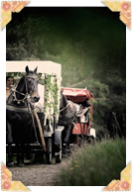
Kraitvežiai būdavo suaugę, iškalbingi, padorūs ir teisingi, mokantys pokštauti vyrai. Tai būdavo kaimynai ar vedę jaunosios arba jaunojo broliai. Jų vežimai ir arkliai būdavo išpuošiami kuo juokingiau ir prašmatniau.

Slide 26
Siūlomi elektroniniai šaltiniai:
http://www.wood-craft.eu/lt-247-rokiskio_krasto_namu_apyvokos_daiktai.html
http://www.grokiskis.lt/temos/medinis-rokiskio-krasto-paveldas-/2013/08/14/medines-skrynios-kuparai-kupareliai-rokiskio-krasto-muziejuje
3. http://ktkc.lt/galerija/v/baldu_puosyba_2012/IMG_7841.jpg.html
4. http://www.kaisiadoriumuziejus.lt/enciklopedija/index.php?title=Kraitlovis
http://www.prienumuziejus.lt/lt/struktura-ir-kontaktai/padaliniai/skriaudziu-muziejus/

Slide 27
Literatūros sąrašas
Bertašiūnaitė R., Baltrušaitis V., Burinskaitė I. ir kt. Vakarų Aukštaitijos tradicinė kaimo architektūra. Vilnius: Etninės kultūros globos taryba, 2008, p. 50.
Daiktas – praeities atspindys (III dalis): Jei kraičio skrynia marga ir sunki, tai nuotaka?... Iš: selonija.lt. [interaktyvus]. 2013, [žiūrėta 2013 m. lapkričio 25d.]. Prieiga per internetą:< http://www.selonija.lt/2011/03/21/daiktas-praeities-atspindys-iii-dalis/>
Dundulienė P. Senieji lietuvių šeimos papročiai. Vilnius: Mokslo ir enciklopedijų leidybos institutas, 2002, p.228 – 232.
Vaitkutė V. Liaudies baldai ir jų dekoravimas Žemaitijoje. Iš: Regionų kultūrinių iniciatyvų centras [interaktyvus]. [žiūrėta 2013 m. lapkričio 25 d.]. Prieiga per internetą:< http://www.baltu.lt/Kuo_mes_idomus_pasauliui/baldai.htm

